Slide 1

Imunização de pessoas que vivem com diabetes e/ou obesidade
Juarez Cunha
Pediatra e Intensivista Pediátrico
Diretor da Sociedade Brasileira de Imunizações- SBIm

Slide 2
Declaração de Conflito de Interesses
Dr. Juarez Cunha – CRM/RS: 11928
De acordo com a Resolução 1595 / 2000 do Conselho Federal de Medicina e com a RDC 96/2008 da ANVISA, declaro que:
Tenho participado eventualmente como palestrante convidado e consultor de vários laboratórios da área de vacinas.
Atuo no mercado privado de vacinas.
Não possuo vínculo trabalhista ou ações de quaisquer companhias farmacêuticas.
Os meus pré-requisitos para participar destas atividades são a autonomia do pensamento científico, a independência de opiniões e a liberdade de expressão.

Slide 3

Valor das vacinas é inquestionável!
As vacinas são consideradas a maior conquista no campo da saúde pública.
Proporcionam prevenção e promoção da saúde, tanto para o individuo e, em especial, para a coletividade.
As vacinas evitam aproximadamente 3 milhões de mortes/ano no mundo.
As vacinas contribuíram com aumento de aproximadamente 30 anos na expectativa de vida do brasileiro.
Erradicamos doenças como a varíola e outras foram controladas ou eliminadas como a coqueluche, a pólio e a rubéola.
Apesar disso encontramos indivíduos, familiares e responsáveis, assim como profissionais da saúde, que hesitam em vacinar ou são contra as vacinas.

Slide 4



Calendários de Vacinação
Programa Nacional de Imunizações (PNI)
CALENDÁRIO NACIONAL DE VACINAÇÃO
CRIANÇA, ADOLESCENTE, ADULTO E DO IDOSO
INDÍGENA, INDICAÇÕES ESPECÍFICAS DOS CRIEs
Sociedade Brasileira de Pediatria (SBP)
CALENDÁRIO DE VACINAÇAO PARA CRIANÇAS E ADOLESCENTES
Sociedade Brasileira de Imunizações (SBIm)
CALENDÁRIO DE VACINAÇÃO DO PREMATURO, DA CRIANÇA, DO ADOLESCENTE, DO ADULTO, DO IDOSO, OCUPACIONAL, VIAJANTES E DE SITUAÇÕES ESPECIAIS

Slide 5
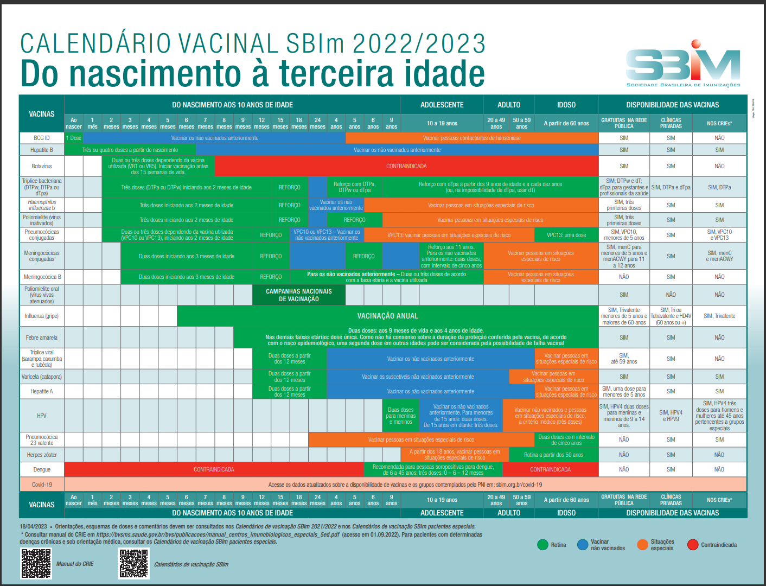

Slide 6
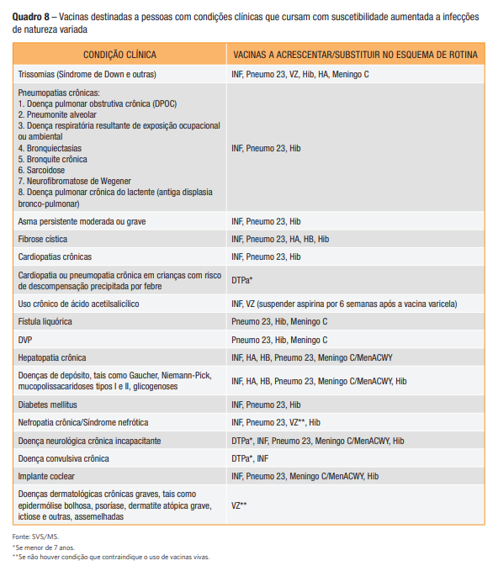


Slide 7



Slide 8
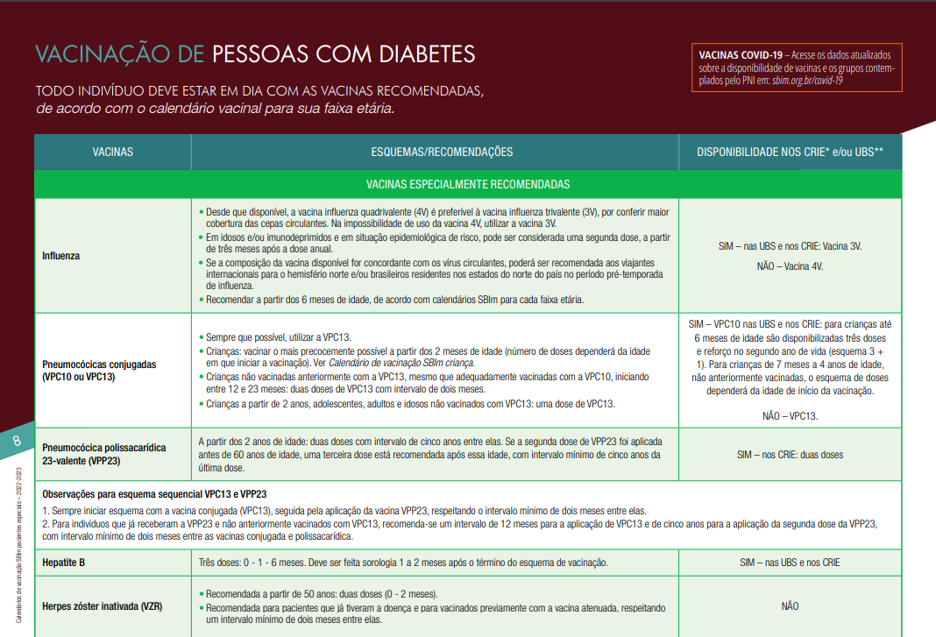

Slide 9

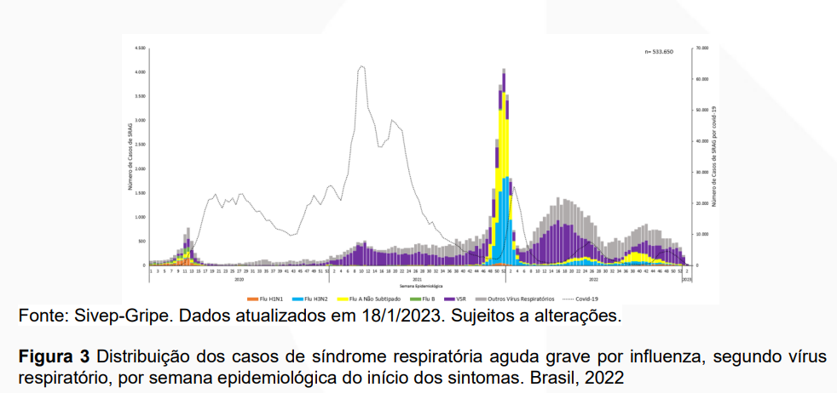
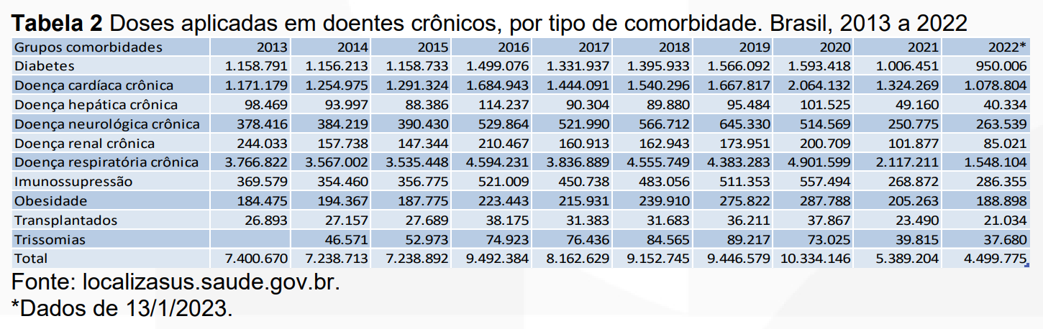

Slide 10
Outras vacinas
Todas as vacinas recomendadas para a idade podem e devem ser utilizadas em pessoas com DM.
Aproveitar as oportunidades para vacinar, obedecendo regras e intervalos quando necessário
Eventos adversos das vacinas em DM
Não são mais frequentes que na população em geral.
Na sua maioria locais e leves
Kochems K et al. Hum VaccinImmunother 2017 Jul 25:0
Diretrizes da Sociedade Brasileira de Diabetes (2015-2016) / Adolfo Milech...[et. al.]; organização José Egidio Paulo de Oliveira, Sérgio Vencio - São Paulo: A.C. Farmacêutica, 2016.

Slide 11
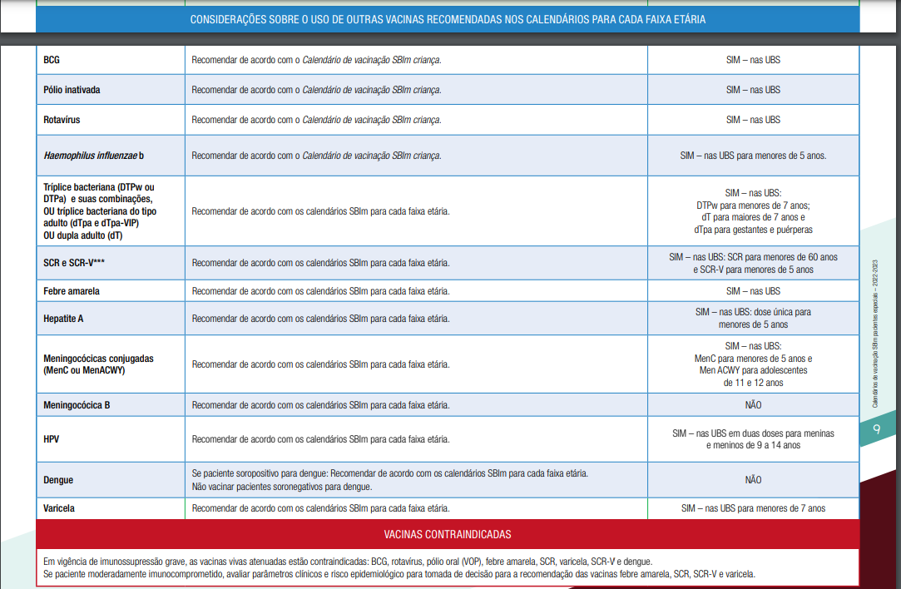

Slide 12
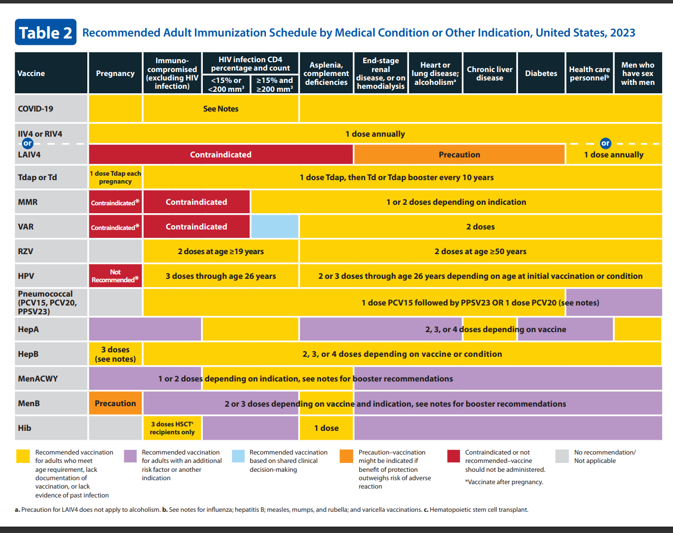

Slide 13
Vacinação de contactantes
A proteção indireta é fundamental na redução de risco de transmissão de doenças para pacientes de risco
Varicela, coqueluche, gripe entre outras são doenças imunopreveníveis
Profissionais da Saúde!
Fonte: www.sbim.org.br

Slide 14
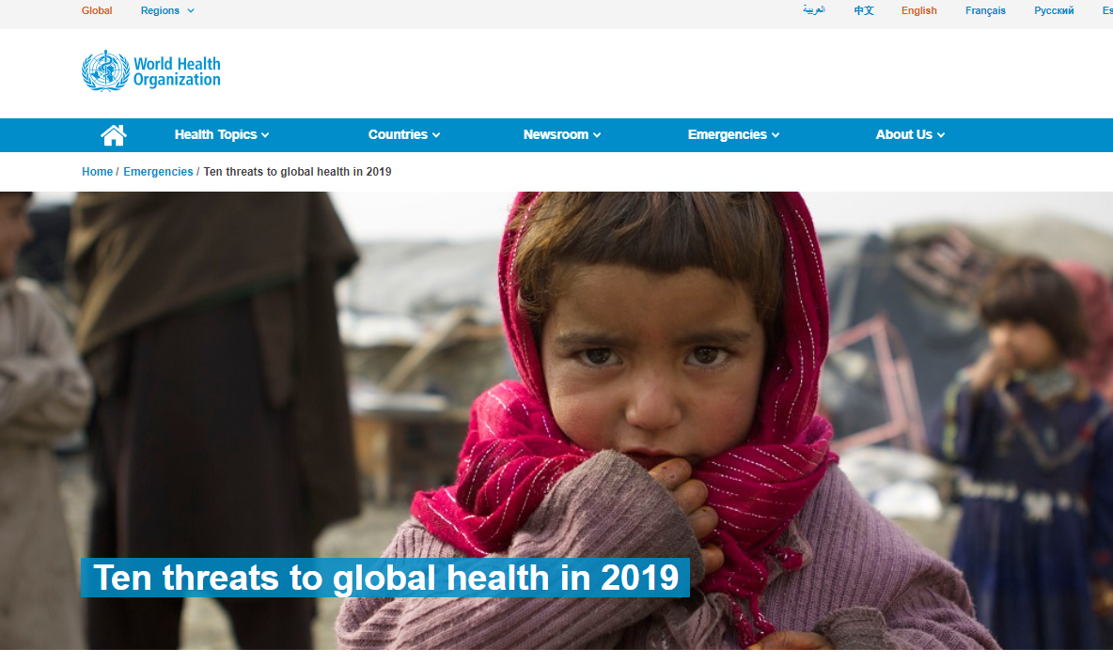
Baixas coberturas vacinais
Hesitação em vacinar
atraso em aceitar ou a recusa das vacinas recomendadas, apesar de sua disponibilidade nos serviços de saúde.
https://www.who.int/emergencies/ten-threats-to-global-health-in-2019
MacDonald and the SAGE Working Group on Vaccine Hesitancy. "Vaccine hesitancy: Definition, scope and determinants" in Vaccine, Volume 33, Issue 34, 2015, Pages 4161-4164

Slide 15
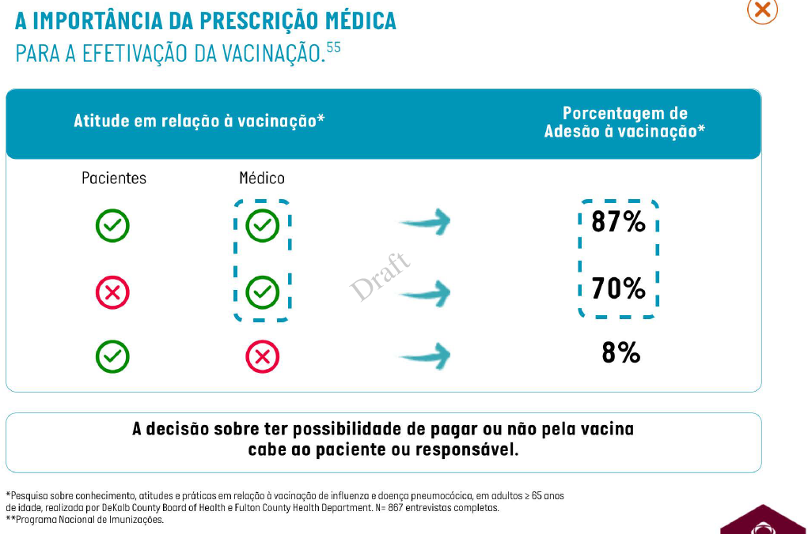
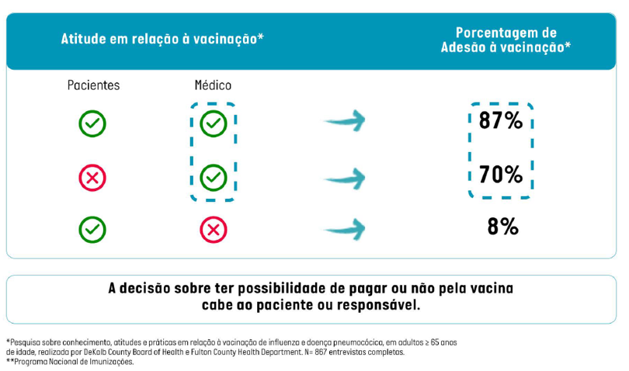
Importância da recomendação médica
para efetivação da vacinação
CENTERS FOR DISEASE CONTROL AND PREVENTION. Adult Immunization: Knowledge, Attitudes, and Practices -- DeKalb and Fulton Counties, Georgia, 1988. Morbidity and Mortality Weekly Report, 37(43): 657-661, 1988. Disponível em: <https://www.cdc.gov/mmwr/preview/mmwrhtml/00021583.htm>. Acesso em: 13 maio 2020.

Slide 16
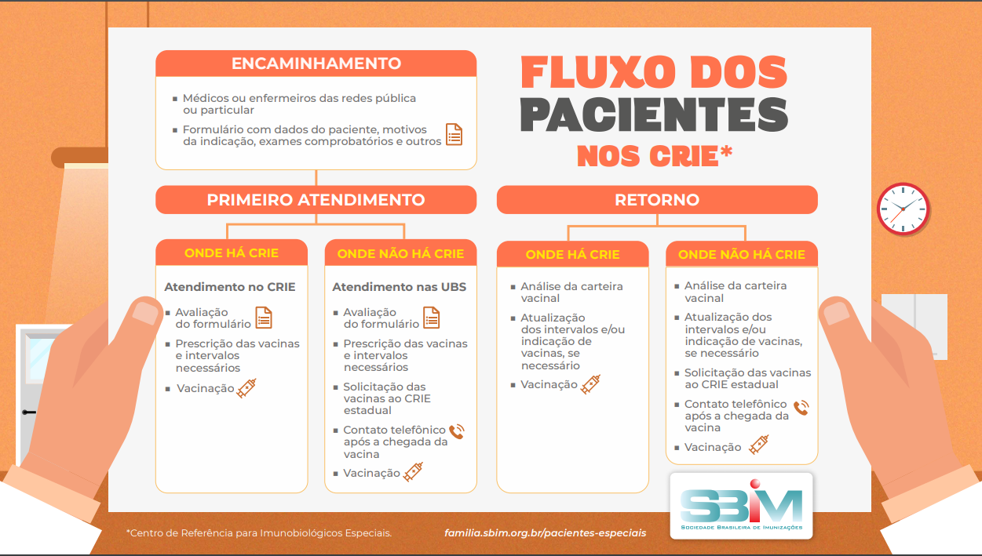
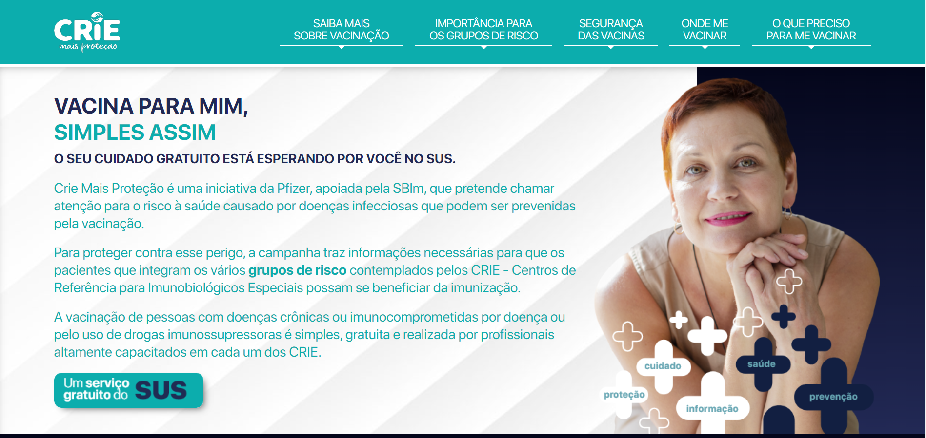
Informação

Slide 17
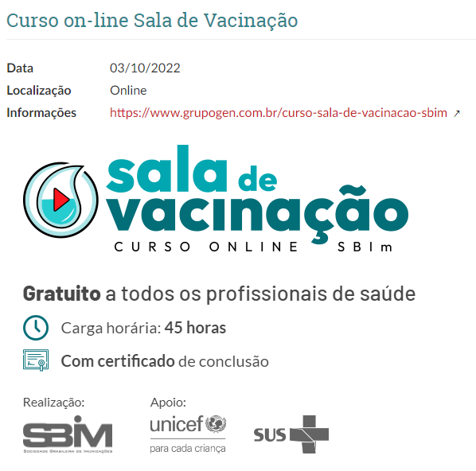


Slide 18
“Uma vacina não administrada é 100% ineficaz!”
Dale W. Bratzler
College of Public Health
University of Oklahoma Health Sciences Center
Obrigado!
Juarez Cunha
jcunha58@gmail.com

